Slide 1

Kvalitātes vadības aktualitātes Latvijas uzņēmumos skolēnu ZPD rakstīšanas kontekstā
Projekts “Nacionāla un starptautiska mēroga pasākumu īstenošana izglītojamo talantu attīstībai” Nr. 8.3.2.1./16/I/002
Andžela Veselova
LU BVEF Vadībzinātnes nodaļa
andzela.veselova@lu.lv

Slide 2
Kvalitātes vadības principi:
ISO 9001:2008
ISO 9001:2015
1. Uz klientu orientēta organizācija
2. Vadības loma
3. Darbinieku iesaistīšana
4. Orientācija uz procesiem
5. Sistemātiskuma pieeja vadīšanai
6. Nepārtraukta pilnveidošanās
7. Faktu pieeja lēmumu pieņemšanā
8. Savstarpēji izdevīgas attiecības ar piegādātāju
Orientācija uz klientu;
Līderība;
Cilvēku iesaistīšana;
Procesu pieeja;
Uzlabošana;
Uz pierādījumiem balstīta; lēmumu pieņemšana
Attiecību vadība.
Kvalitātes pārvaldības sistēmas. Prasības (ISO 9001:2015). CEN-CENELEC Pārvaldības centrs: Brisele, 39 lpp.

Slide 3
Produkta kvalitātes jēdziens
Būtisko īpašību kopsumma, kas spēj atbilst jau noteiktām vajadzībām
objekta raksturotājkopa, kas nosaka tā atbilstību noteiktām vai iedomātām prasībām
Agrāk-produktu kvalitāte - gala rezultāta īpašības
Tagad-gala rezultāts kopā ar visu procesu kopsumma (ražošana+ekspluatācija+uzturēšana) =Visaptverošā kvalitātes vadība
Produktu kvalitāte-produktu īpašību kopums, kas nodrošina tā patēriņa funkciju realizāciju, lai apmierinātu patērētāju vajadzības
Kvalitātei jāatbilst mērķauditorijas prasībām !

Slide 4
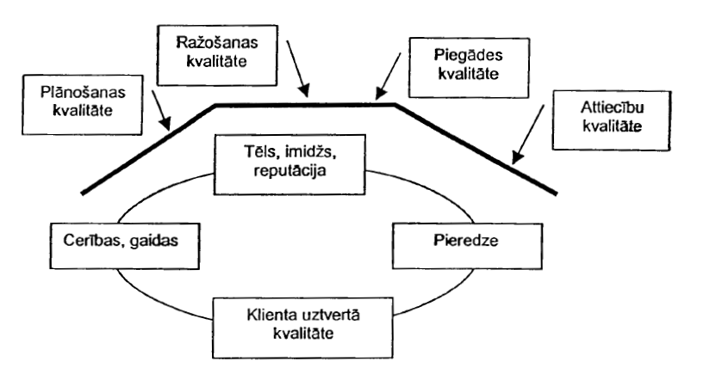
Klientu apmierinātības 4Q – modelis
Klientu apmierinājuma pakāpe ir atkaīga no savstarpējām attiecībām starp klienta gaidīto un viņa pieredzi, kā arī no uzņēmuma tēla un citiem faktoriem...
Autores veidots,balstoties uz https://pdfs.semanticscholar.org/fab5/47bc1c08b0e63e16e77879fb59d8c26b4327.pdf

Slide 5
Apmierināts klients (pircējs) -lojāls
Neapmierināts klients (pircējs)- var kļūt lojāls, ja savlaicīgi reaģē un veic korektīvas darbības...
Vārds "kvalitāte” nozīmē dažādas lietas dažādiem cilvēkiem…
Correia, S., & Miranda, F.J. (2008). The importance of quality, satisfaction, trust, and image in relation to rural tourist loyalty. Journal of Travel Research, 25(2), 117–136.

Slide 6
Veidojot produktu sortimentu un nosakot kvalitātes normas, ir jāpieņem sekojoši lēmumi:
o Vēlamā pamatkvalitāte
o Prasības noformējumam
o Prasības iepakojumam
o Kvalitātes - cenas attiecības noteikšana
o Marķēšanas veids
o Preču aizsardzība ar likumu veidu
Foster, S. T.(2013). Managing Quality: Integrating the Supply Chain. New Jersey: Upper Sadle River.

Slide 7
Nurjaki Kano piedāvā kvalitātes koncepciju 2 dimensijās:
obligātā kvalitāte– raksturo produkta īpašības, ko pircēji gaida, lai varētu to lietot.
valdzinošā kvalitāte– īpašības ārpus pašreizējām vajadzībām
Foster, S. T.(2013). Managing Quality: Integrating the Supply Chain. New Jersey: Upper Sadle River.

Slide 8
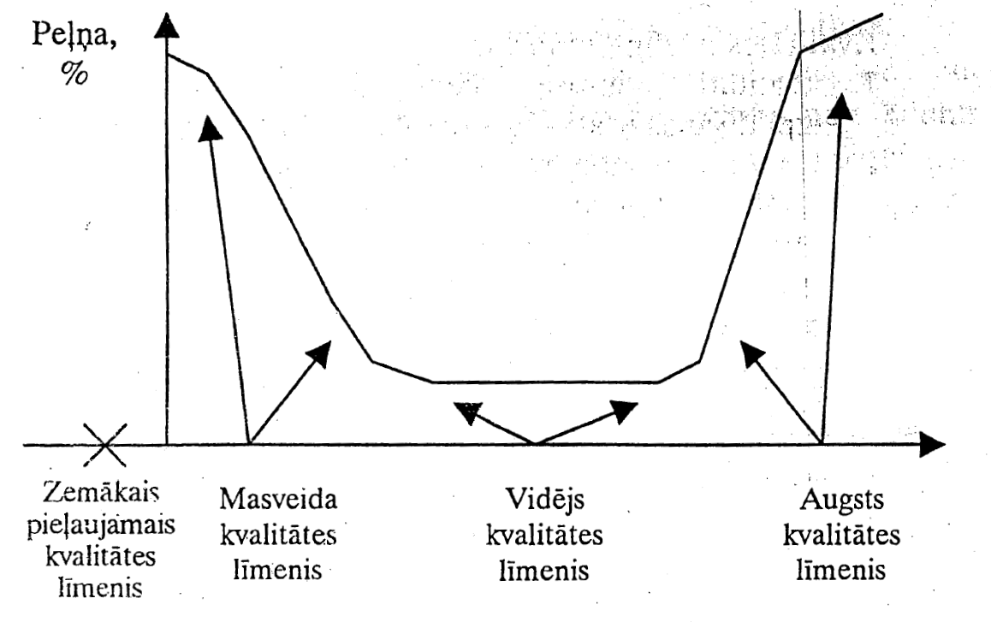
Kvalitātes līmeņa un peļņas sakarība
Goetsch, D.L., Davis, S.B. (2014). Quality Management for Organizational Excellence. 7th Ed. Harlow, Essex Pearson.

Slide 9
Kvalitātes līmeni nosaka:
Tirgus/klients- kvalitātes līmenis jālīdzsvaro ar cenu un pieprasījumu tirgū
Likumdošana …
Pats ražotājs ...
Foster, S. T.(2013). Managing Quality: Integrating the Supply Chain. New Jersey: Upper Sadle River.

Slide 10
Kvalitāte/pozicionēšana
Visaugstākā-luksusa precēm(prestižs statuss..”labākais par augstu cenu”- konkurenti),
Laba kvalitāte par mērenu cenu(Lexus-Mercedes)izmaksu samazināšanas problēma
Pienācīga kvalitāte par mērenu cenu-Wallmart, Stockmann-izdevīgi izplatīšanas kanāli
Normāla kvalitāte par pieņemamu cenu-daudzveidīgs sortiments
Mazāk un par zemu cenu.
Praude V. Mārketings, 1.grāmata: teorija un prakse. 1. gramata 3. izd. Rīga: SIA “BURTENE”.

Slide 11
Kvalitātes nozīme:
Nepieciešamība saprast,kā panākt ,lai piedāvātā prece:
Piesaistītu potenciālā pircēja uzmanību;
Potenciālajam pircējam šķistu pievilcīga un piemērota lietošanai
Pircējs būtu gatavs maksāt par piedāvāto preci
KVALITĀTE NAV OBLIGĀTA,BET BEZ TĀS NEVAR IZDZĪVOT UN KONKURĒT !!!
Kvalitāte ir tad, kad atgriežas cilvēks nevis produkts!

Slide 12
Vērtējot kvalitāti jāņem vērā-ilgizturība, drošība(funkcionēšana), uzlabošanas iespējas(remonts…)
Produkta raksturīgās iezīmes-papildīpašības, kas paplašina tā pamatfukcijas, lai padarītu produktu atšķirīgu no konkurentiem.
Foster, S. T.(2013). Managing Quality: Integrating the Supply Chain. New Jersey: Upper Sadle River.

Slide 13
Jādefinē produkta/pakalpojuma raksturīgās iezīmes, lai tās atbilstu patērētāju vajadzībām:
Tas ietver: Kā panākt atšķirību:
-produkta dažādība; -fiziska atšķirība;
-kvalitāte; -pieejamības atšķirība;
-dizains; -apkalpošanas atšķirība;
-iesaiņojums; -cenas atšķirība;
-zīmola nosaukums; -tēla atšķirība;
-apkalpošana; -rast jaunus veidus kā atšķirt produktus
-garantijas; un saglabāt patreizējo cenu.
-atpakaļatdošana.
Foster, S. T.(2013). Managing Quality: Integrating the Supply Chain. New Jersey: Upper Sadle River.

Slide 14
Model of service quality, customer value and customer satisfaction

Slide 15

Deivida Gārvina produkta kvalitātes raksturotāji:
Izpildījums(performance)-lietošanas īpašības, efektivitāte
Īpašas iezīmes (features)-produkta papildus atribūti
Uzticamība(reliability)-produkta spēja nevainojami pildīt savas funkcijas visā produkta dzīves laikā.
Atbilstība (conformance)- specifikācija
Izturība(durability)-pakāpe līdz kurai produkts iztur triecienus,nezaudējot izskatu un lietošanas īpašības
Apkalpošanas iespējas (serviceability)-pēcpārdošana
Estētiskie jeb sensorie (aesthetics)
“uztvertā”kvalitāte (perceived quality)
Garvin, David .A., "Competing on the Eight Dimensions of Quality", Harvard Business Review, November-December 1987

Slide 16
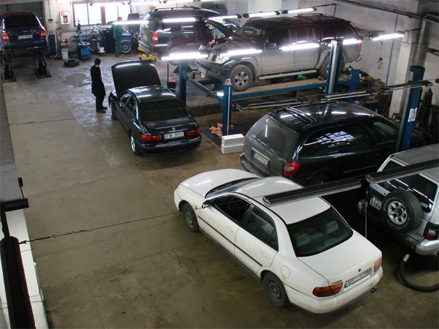
Deivida Gārvina pakalpojuma kvalitātes raksturotāji:
Pakalpojuma taustāmie raksturlielumi (tangibles)
Pakalpojuma uzticamība(service reliability)-pakalpojuma sniedzēja spēja sniegt pakalpojumu atbilstoši tam ,ko klients sagaida
Atsaucība (responsiveness)- pretimnākšana un precizitāte
Garantija,pārliecība (assurance)-attiecas uz pakalpojuma sniedzošā personāla zināšanām un prasmi izraisīt uzticību.
Empātija(empathy)
Pieejamība(availability)-atrašanās vieta....
Profesionalitāte(professionalism)
Savlaicīgums (timeliness)
Pilnība(completeness)
Laipnība(pleasantness)
Garvin, David .A., "Competing on the Eight Dimensions of Quality", Harvard Business Review, November-December 1987

Slide 17
Proposed Relationship between the Perceptions and the Dimensions of Quality
Kenyon, G.N., Sen, K.(2011). Customer's Perceptions and the Dimensions of Quality
Conference Paper (PDF Available). DOI: 10.13140/2.1.4738.4326 Conference: Western Decision Sciences

Slide 18
Service quality models(1)
Seth,N., S G Deshmukh, Vrat, P.(2005). Service quality models: A review International Journal of Quality & Reliability Management 22(9):913-949 DOI: 10.1108/02656710510625211

Slide 19
Service quality models(2)
Seth,N., S G Deshmukh, Vrat, P.(2005). Service quality models: A review International Journal of Quality & Reliability Management 22(9):913-949 DOI: 10.1108/02656710510625211

Slide 20
Service quality models(3)
Seth,N., S G Deshmukh, Vrat, P.(2005). Service quality models: A review International Journal of Quality & Reliability Management 22(9):913-949 DOI: 10.1108/02656710510625211

Slide 21
E pakalpojumu kvalitātes dimenciju salīdzinājums(1)
Bashir Ishfaq (2016). A COMPARATIVE STUDY ON CUSTOMER’S SATISFACTION AND SERVICE QUALITY. DIMENSIONS AMONG PNB AND HDFC BANK LTD. IN INDORE International Journal of Research in Economics and Social Sciences(IJRESS) Vol. 6 (7), pp. 219-231
ResearchGate ir bezmaksas pētnieku un zinātnieku sociālais tīkls.

Slide 22
E pakalpojumu kvalitātes dimenciju salīdzinājums(2)
Bashir Ishfaq (2016). A COMPARATIVE STUDY ON CUSTOMER’S SATISFACTION AND SERVICE QUALITY. DIMENSIONS AMONG PNB AND HDFC BANK LTD. IN INDORE International Journal of Research in Economics and Social Sciences(IJRESS) Vol. 6 (7), pp. 219-231

Slide 23
Pakalpojumi.
Pakalpojums ir netaustāma darbība, kuras rezultātā notiek kāda labuma iegūšana, t.sk. kāda materiāla objekta iegūšana savā īpašumā.
Pakalpojuma īpatnības: Pakalpojuma radītie zaudējumi... Iegādes cenas risks-pērk solījumu...Pārpratumi....

Slide 24
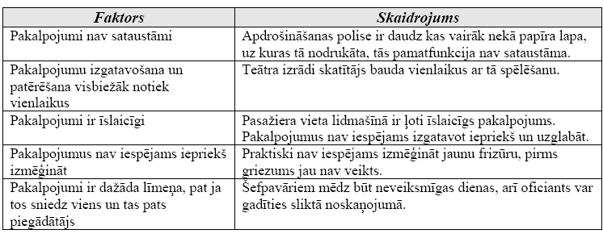
Pakalpojuma īpatnības:
Par cik nevar izmēģināt-jāsamazina risks!

Slide 25
Pakalpojumu mārketings VS produktu mārketingu:
Lielākoties netaustāmas un nemateriālas vērtības;
Pakalpojums nav noliktavas prece;
Intensīvs cilvēku, personāla darbs;
Pakalpojumus grūti standartizēt, katra pakalpojuma sniegšanas reize – unikāla;
Starp klientu un pakalpojuma sniedzēju – tieša un intensīva saite;
Klients nereti aktīvi iesaistās un piedalās pakalpojuma sniegšanas procesā.
http://www.m3k.lv/marketings-un-pakalpojumi-kas-jazina-ik-vienam-uznemejam-un-ne-tikai/
Brady, M., Cronin, J., & Brand, R. (2002). Performance-only measurement of service quality: A replication and extension. Journal of Business Research, 55(1), 17–31

Slide 26
Pakalpojumi:
Emocionāli pievilcīgie
Racionāli pievilcīgie
Tie ir pakalpojumi, kuri rada pakalpojumu saņēmējam emocionālu efektu. Uz šādiem pakalpojumiem attiecas izklaides pakalpojumi, luksus pakalpojumi , fotogrāfa, video operatora, friziera, stilista, kā arī citi pakalpojumi, kuru rezultātā pakalpojumu saņēmējs nonāk noteiktā emocionālā stāvoklī.
Šo pakalpojumu mērķis ir vienkāršot pakalpojuma saņēmējam ikdienu vai noteiktas darbības, padarot tos par ērtākiem vai ekonomējot pakalpojuma saņēmēja laiku. Uz tādiem pakalpojumiem attiecas sabiedriskā transporta pakalpojumi, sabiedriskās ēdināšanas pakalpojumi, telpu uzkopšanas pakalpojumi ...
Stafford M.R. (2008).A Normative Model for Improving Services Quality. Journal of Services Marketing, pp.15-32

Slide 27
Lai netveramības izraisītās šaubas kliedētu,pakalpojuma mārketingā jācenšas īpašu uzmanību veltīt tiem redzamajiem fiziskajiem faktoriem, kuri ļauj klientam gūt informāciju par pakalpojuma kvalitāti.

Slide 28
Pakalpojuma kvalitātes faktori:
uzņēmuma biroja izvietojums (vieta);
uzņēmuma biroja ārējais izskats (eksterjers);
uzņēmuma biroja iekšējais iekārtojums (interjers), tajā esošie saziņas līdzekļi;
tehnoloģiskā iekārta un izmantojamie materiāli;
vadītāja un viņa darbinieku ārējais izskats;
klientu kontingents: cilvēki, kas agrāk un tagad izmanto uzņēmuma pakalpojumus;
pakalpojuma drošums un uzticamība;
pakalpojuma sniedzēja atsaucība – gatavība sniegt tūlītēju palīdzību;
iejūtība - spēja iejusties klienta situācijā, individuāla uzmanība;
personāla spēja saglabāt konfidencialitāti un ievērot klientu vajadzības
Blokdyk G(2019 ) SERVQUAL A Complete Guide. 5STARCooks 282 p.

Slide 29
“Kāpēc jāvērtē pakalpojuma kvalitāte”?
Mērīšana (vai vērtēšana) palīdz veikt salīdzinājums pirms un pēc veiktajām izmaiņām un darbības uzlabojumiem, kā arī dod iespēju noteikt ar kvalitāti saistītās problēmas un izveidot skaidrus nosacījumus pakalpojuma nodrošinājumā.
Lai attīstītu un uzlabotu pakalpojuma kvalitāti, ir svarīgas divas lietas - pakalpojuma novērtēšana un darbības analīze.
Blokdyk G(2019 ) SERVQUAL A Complete Guide. 5STARCooks 282 p.

Slide 30
Vilšanās pakalpojuma pieredzē ietekmēs tā uztveri nākotnē daudz negatīvāk, nekā pārsteidzoši labs pakalpojums.
Negatīvā klienta uztvere attiecībā uz pakalpojumu, ko sniedz viens piegādātājs, var ietekmēt izpratnes par pakalpojumu/kvalitāti, ko nodrošina nesaistīts pakalpojuma piegādātājs, krītot par upuri samaitāšanas (contamination effect) efektam. Šis samaitātā pakalpojuma pieredzes efekts ietekmē klienta uztveri attiecībā uz citiem pakalpojumiem, tostarp arī ar nesaistītiem pakalpojumiem.
Tā saucamais putekšņu efekts (pollination effect) ir izcēlies no pozitīvās pakalpojuma pieredzes ietekmes uz nākotnes pakalpojuma iznākumiem. Līdzīgi kā samaitātais efekts, arī putekšņu efekts var atstāt ietekmi uz pakalpojuma piegādātāju nākotnē, pateicoties citiem pakalpojuma piegādātājiem vai pat atšķirīgiem pakalpojumiem. Piem.(frizētavas pakalpoj.)
Donnelly,M., J., Russell, K. R. (2006). Assessing the quality of police services using SERVQUAL. Policing: An International Journal of Police Strategies & Management, Vol.29, (1),, pp. 92-105

Slide 31
SERVQUAL metode
SERVQUAL metodes mērķis ir nevis noteikt klientu apmierinātību ar saņemto pakalpojumu, bet gan noskaidrot esošo atšķirību starp pieejamo pakalpojumu un izvirzītajām klientu vajadzībām, t.i., noteikt radušos “plaisu”. SERVQUAL metodes izmantošanas uzdevums ir noskaidrot jebkādas esošās vai iespējamajās “plaisas” starp klientu cerībām un saņemto pakalpojumu. Pakalpojuma novērtēšana dod iespēju atklāt veidu, kādā var uzlabot esošo pakalpojuma vadīšanu, lai tā būtu vēl efektīvāka, vieglāk uztverama un integrētāka.
Donnelly,M., J., Russell, K. R. (2006). Assessing the quality of police services using SERVQUAL. Policing: An International Journal of Police Strategies & Management, Vol.29, (1),, pp. 92-105

Slide 32
Jēdziena SERVQUAL autori Parasuraman, Zeithaml un Berry piedāvā perfektu klientu servisu sadalīt 5 vērtībās:
Materiālie,taustāmie aspekti (Tangibles)
Uzticamība (Reliability)- uzņēmuma spēja izpildīt klientam solīto precīzi un laikā.
Atsaucība (Responsiveness)- cik viegli, pēc klienta domām, uzņēmuma pārstāvis spēj reaģēt uz viņa pieprasījumu, vēlmēm un garastāvokli
Pārliecība (Assurance)- spēja izraisīt klienta uzticēšanos, kas saistīta ar sajūtu, ka uzņēmuma darbinieki ir kompetenti un sniedz savus pakalpojumus profesionāli.
Empātija (Empathy)
https://www.marketingstudyguide.com/understanding-the-servqual-model/

Slide 33
Kad bija atlasīti rādītāji (komponenti), kurus varēja iekļaut SERVQUAL apkalpošanas kvalitātes novērtēšanas metodē, pētnieku grupa izveidoja oriģinālo 22 vienību SERVQUAL mērījuma skalu.Šī mērījuma skala patiesībā sastāvēja no jautājumiem, ar kuru palīdzību vajadzēja novērtēt iepriekš jau minētos 5 kvalitātes novērtēšanas līmeņus.
Dimensions | Scale
Uzticamība(Reliability) | 4
Pārliecība(Assurance) | 5
Taustāmie raksturlielumi(Tangibles) | 4
Empātija(Empathy) | 5
Atsaucība(Responsiveness) | 4
Donnelly,M., J., Russell, K. R. (2006). Assessing the quality of police services using SERVQUAL. Policing: An International Journal of Police Strategies & Management, Vol.29, (1),, pp. 92-105

Slide 34
Tātad ,SERVQUAL metodes 22 apgalvojumus (mērījuma vienības) var iedala 2 grupās – apgalvojumi par klientu cerībām (gaidām), un apgalvojumi attiecībā uz pakalpojuma piegādātāja darbības izpildi. 22 apgalvojumi, kurus klientam jānovērtē pēc savu vajadzību svarīguma.
Blokdyk, G.(2019 ) SERVQUAL A Complete Guide. 5STARCooks 282 p.

Slide 35
Apgalvojumi, kas raksturo klientu gaidas attiecībā uz konkrēto pakalpojumu (E-expectation / vēlmes):
E14. Klients jūtīs uzticību pret iestādes personālu
E15. Klients būs drošs, kārtojot darījumus ar iestādes personālu
E16. Personāls pret klientu būs pieklājīgs un uzmanīgs
E17. Personāls būs kompetents, labi veic savu darbu
E18. Iestādes darbs būs pakārtots klientu vajadzībām
E19. Personāls sniegs klientam individuālu uzmanību
E20. Personāls labi izpratīs klienta vajadzības
E21. Klienta vēlmes un vajadzības būs ņemtas vērā
E22. Darba laiks būs piemērots klienta vēlmēm
E1. Iestāde būs mūsdienīgi aprīkota
E2. Telpu iekārtojums būs vizuāli pievilcīgs
E3. Darbinieki būs glīti un kārtīgi ģērbti
E4. Telpu iekārtojums būs atbilstošs piedāvātajiem
pakalpojumiem
E5. Solījumi tiks izpildīti norādītajā laikā
E6. Ja klientam radusies problēma, iestāde darīs visu
iespējamo tās risināšanā
E7. Personāls būs uzticams un nepieļaus kļūdas
E8. Personāls sniegs pakalpojumus apsolītajā laikā
E9. Iestādes dokumenti tiks glabāti akurāti
E10. Personāls klientus informēs par pakalpojuma saņemšanas laiku
E11. Nav reāli sagaidīt tūlītēju pakalpojumu
E12. Personāls vienmēr būs izpalīdzīgs un laipns
E13. Personāls nekad nebūs tik aizņemts, lai nevarētu atsaukties klienta lūgumam
Autores veidots, izmantojot https://www.proserv.nu/b/Docs/Servqual.pdf

Slide 36
Klients vērtē reālās situācijas atbilstību savām vēlmēm (P-perception jeb uztvere):
P1. Iestāde X ir mūsdienīgi iekārtota
P2. Telpu iekārtojums iestādē X ir vizuāli pievilcīgs
P3. Darbinieki iestādē X ir glīti un kārtīgi ģērbti
P4. Telpu izskats iestādē X atbilst piedāvātā pakalpojuma specifikai
P5. Iestāde X vienmēr izpilda solīto
P6. Ja klientam radusies problēma, iestādes X personāls dara visu iespējamo problēmas risināšanai
P7. Iestādes X pakalpojumi ir uzticami
P8. Iestāde X nodrošina pakalpojumu solītajā laikā
P9. Iestāde X akurāti glabā dokumentāciju
P10. Iestāde X informē klientus par to, kad pieprasītais
pakalpojums tiks nodrošināts
P11. Saņem tūlītēju pakalpojumu no iestādes X personāla
P12. Personāls iestādē X vienmēr ir laipns un izpalīdzīgs
P13. Personāls iestādē X vienmēr atsaucas uz lūgumiem
P14. var uzticēties iestādes X personālam
E15. Klients jūtas droši, kārtojot darījumus ar iestādes
personālu
E16. Personāls pret klientu ir pieklājīgs un uzmanīgs
E17. Personāls ir kompetents, labi veiks savu darbu
E18. Iestādes darbs ir pakārtots klientu vajadzībām
E19. Personāls sniedz klientam individuālu uzmanību
E20. Personāls labi izprot klienta vajadzības
E21. Klienta vēlmes un vajadzības ņem vērā
E22. Darba laiks ir piemērots klienta vēlmēm
Autores veidots, izmantojot https://www.proserv.nu/b/Docs/Servqual.pdf

Slide 37
SERVQUAL ļauj datus analizēt vairākos veidos:
Atsevišķu klientu vēlmju un pakalpojuma kvalitātes indikatoru salīdzinājums(piemēram (piem., P1-E1; P2-E2 utt.);
klientu vēlmju un pakalpojuma kvalitātes dimensiju salīdzinājums (piemēram, (P1+P2+P3..)–(E1+E2+E3);
klientu vēlmju un pakalpojuma kvalitātes salīdzinājums kopumā (piemēram, (P1+P2+P3....+P22)–(E1+E2+E3...+E22)).
Buttle, F.(1996). SERVQUAL: review, critique, research agenda. European Journal of Marketing, Vol.30 (1), pp. 8-32

Slide 38
SERVQUAL vērtējuma skalā lietotāji atzīmē, kādā pakāpē viņi piekrīt vai nepiekrīt katram apgalvojumam, sākot ar 7 ballēm (piekrītu pilnībā) un beidzot ar 1 (nepiekrītu nemaz).
Kvalitātes līmeni nosaka,salīdzinot klientu vēlmju punktu attiecību pret pakalpojuma izpildes punktu skaitu. Negatīvā starpība starp vēlamo un reālo kvalitāti parāda “plaisu”, kuras noteikšana ir viens no metodes svarīgākajiem uzdevumiem.
Tātad, ja klienta vēlmju rādītāji pilnībā sakrīt ar reālā pakalpojumu vērtējuma rādītājiem, pakalpojums ir atbilstošs klienta vēlmēm. Šajā gadījumā pakalpojuma kvalitāte ir apmierinoša, jo kvalitātes rādītājs šeit būs vienāds ar nulli (=0). Pozitīvs rādītājs liecinās, ka pie- dāvātais pakalpojums ir labāks nekā klients iepriekš cerējis, turpretī negatīvs rādītājs — ka pakalpojuma kvalitāte ir neapmierinoša.
Ladhari, R. (2009). A review of twenty years of SERVQUAL research, International Journal of Quality and Service Sciences, Vol. 1 (2) pp.172-198.

Slide 39
4 iespējamie risinājumi, pamatojoties uz pētījuma rezultātiem:
1) ja attiecīgajam komponentu kritērijam/vienībai ir norādīts zems vērtējums attiecībā uz tā kvalitātes līmeni, tad tas ir salīdzinoši mazsvarīgi vadībā, tad šo kritēriju var uzlabot, bet ne uz citu kritēriju rēķina vai palielinot uzņēmuma darbības izmaksas;
2) ja attiecīgajam komponentu kritērijam tiek dots samērā augsts vērtējums attiecībā uz kvalitātes līmeni un tas ir salīdzinoši nesvarīgi vadībai, tad šis kritērijs nav jāmaina;
3) ja attiecīgajam kritērijam ir dots relatīvi zems vērtējums attiecībā uz tā kvalitātes līmeni, taču tas ir salīdzinoši svarīgi vadībai, tad uzņēmumam un darbiniekiem tas jāizmanto kā svarīga savas priekšrocības sastāvdaļa konkurencē;
4) ja attiecīgajam kritērijam ir dots relatīvi augsts rādītājs attiecībā uz tā kvalitātes līmeni un tas ir salīdzinoši svarīgi vadībai, tad uzņēmumam un darbiniekiem tas jāizmanto kā svarīga savas konkurences priekšrocības sastāvdaļa.
Atšķirība starp gaidām, izpratni un realitāti ietekmē pakalpojuma kvalitātes uztveri, pat, ja klients, pats nenojaušot, ir guvis papildus piepildījumu (gandarījumu). Esošās sākuma gaidas ir attiecināmas uz klienta cerībām par pakalpojumu pirms vēl viņš to ir saņēmis, bet vēlākās gaidas ir attiecināmas uz to, kā klients ir uztvēris pakalpojuma kvalitāti uzreiz pēc pirmās pakalpojuma saņemšanas reizes, taču vēl pirms saņem šo pakalpojumu atkārtoti.
Kumar, M., Kee, F. T. & Manshor, A. T. (2009). Determining the relative importance of critical factors in delivering service quality of banks; An application of dominance analysis in SERVQUAL model, Managing Service Quality, Vol. 19(2), pp. 211-228.

Slide 40
Patērētājs klienta klienta
No mutes mutē
Personīgās vajadzība
Pagātnes pieredze
Cerētais pakalpojums
5 plaisa
Saņemtais pakalpojums
...............................................................................................................................................................................
Pakalp-ma 4 plaisa
Pakalpojuma nodrošināšana (ietverot kontaktus pirms pēc tam)
Ārējā komunikācija ar klientiem
Nodroš-js
3 plaisa
1 plaisa
Cerību pārvēršana pakalpojuma kvalitātes specifikācijās(stand.)
2 plaisa
Vadības pieņēmumi par klientu cerībām
Apkalpošanas kvalitātes konceptuālais modelis
https://www.12manage.com/methods_zeithaml_servqual.html

Slide 41
Plaisas
1) klientu vajadzību un vēlmju nepārzināšana;
2) neatbilstošu apkalpošanas veidu un standartu (normu) izvēle-nepareiza pakalpoj.plānoš.;
3) snieguma kvalitātes neatbilstība izvēlētajiem standartiem-nepilnības cilvēkresursu politikas jomā- neefektīva pieņemšanu darbā, neskaidrība uzdevumos/pienākumos ,konflikts, nepareiza novērtēšanas un kompensāciju sistēma
neefektīvs iekšējais mārketings
Nespēja saskaņot pieprasījumu un piedāvājumu
4) reklāmā popularizēto pakalpojumu neatbilstība
reālajam piedāvājumam-tirgus kom-jas plaisa;
5) “klientu plaisa”ir pati būtiskākā — tā parāda starpību starp lietotāja vēlmēm un realitāti-Personiskās vajadzības; pagātnes pieredze līdzīgu pakalpojumu iegādē
.
Autores veidots, izmantojot https://www.proserv.nu/b/Docs/Servqual.pdf

Slide 42
Pakalpojumu procesu kvalitātes mērījumi:
laiks - svarīgs faktors klientu apkalpošanas procesos un jaunu produktu izstrādē.
izmaksas - vērsta uz efektīvu resursu izmantošanu.
kvalitāte - veiktspēja, savlaicīga kļūdu labošana piegādē un citos parametros.

Slide 43
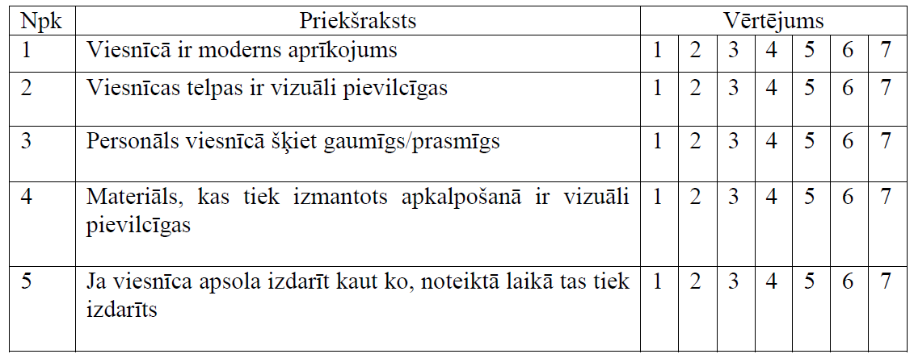
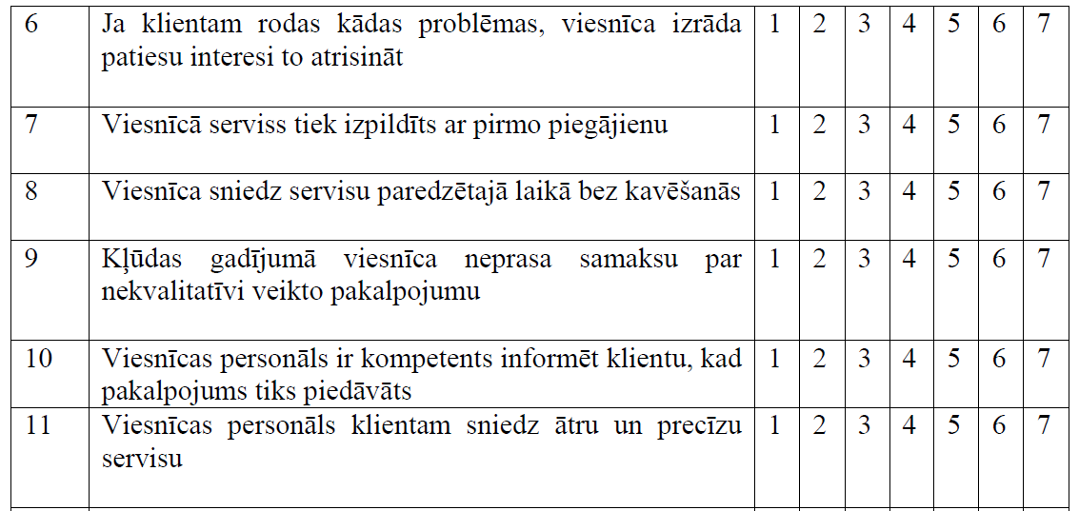
SERVQUAL modeļa 22 jautājumi(viesnīcas piemērs):

Slide 44
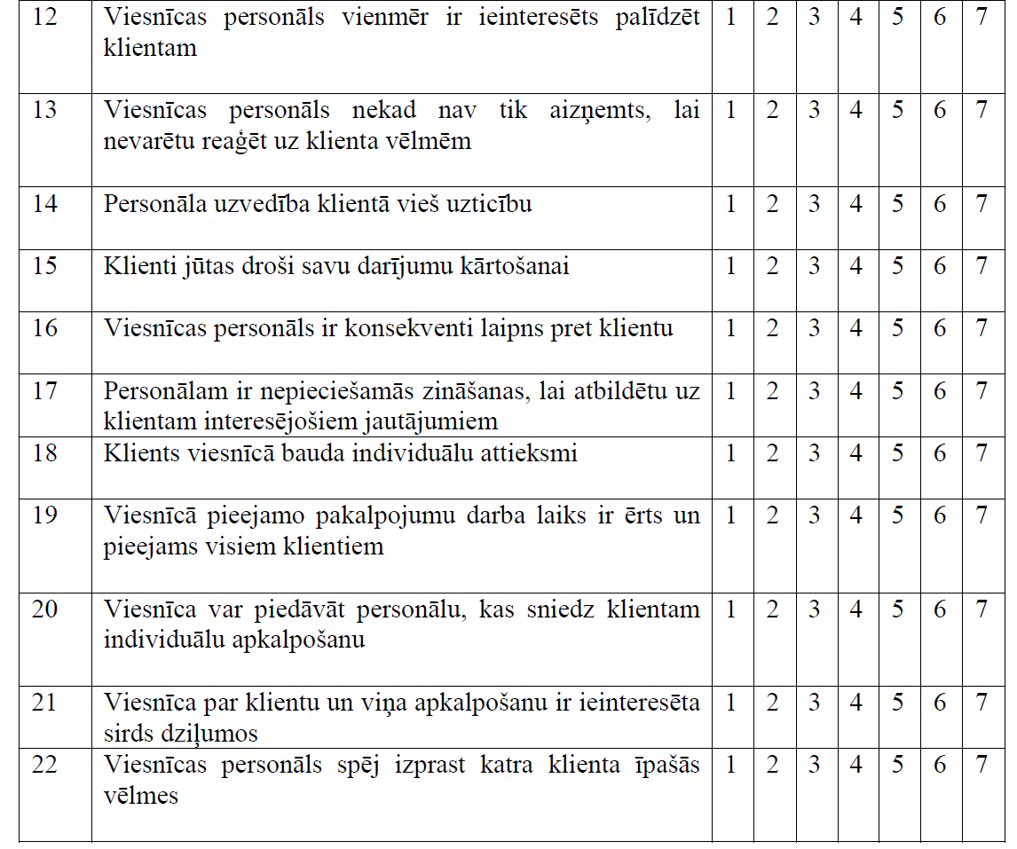

Slide 45
Vērtējamā pakalpojumu kvalitātes dimensija
N.p.k. | Līmenis/Dimensija | Jautājums/apgalvojums
1. | Drošums(reliability)-spēja nodrošināt pakalpojumu pastāvīgi un akurāti, paļāvība,darbinieku zināšanas,pieklājība,viņu spēja iedvest uzticību un pārliecību. | 1-5
2. | Taustāmie raksturlielumi(Tangibles)-apkalpošanas vietas un telpas iekārtojums,aprīkojums,personāla un komunikācijas materiālu izskats. | 6-9
3. | Atsaucība (Responsiveness)-vēlme palīdzēt un veikt tūlītēju apkalpošanu,izdarība,izpalīdzība. | 10-13
4. | Pārliecība (Assurance)-spēja iedvest pašpaļāvību, ticamību, uzticamību,uzmanība, drošība. | 14-17
5. | Empātija (Empathy)-gādīga, individualizēta uzmanība, spēja iejusties klienta lomā, laba komunikācija un vajadzību izpratne,ērta pakalpojumu saņemšana. | 18-22

Slide 46
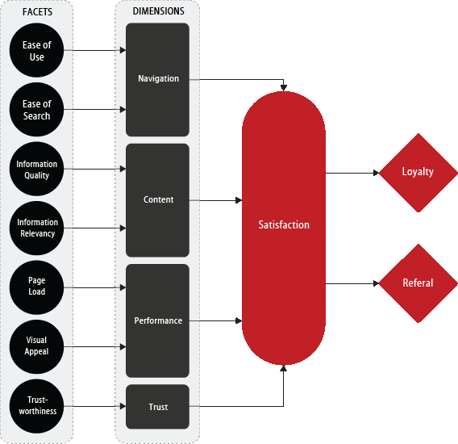
Webreep, WebQual etc.
Webreep modelis ir informācijas sistēmu rīks, ar kura palīdzību var izskaidrot un prognozēt apmierinātību, lojalitāti un novirzīšanu attiecībā uz interneta vietnēm. Modelis norāda, ka četri faktori (dimensijas) var tieši ietekmēt apmierinātību ar konkrēto vietni. Savukārt apmierinātība ar tīmekļa vietni tieši ietekmē vietnes apmeklētāju lojalitāti un novirzīšanas iespējamību. Četras dimensijas ietver:
Navigāciju (aspekti: Vienkārša lietošana, Vienkārša meklēšana)
Saturu (informācijas kvalitāte, informācijas atbilstība)
Veiktspēju (lapas ielādes ātrums, vizuāla pievilcība)
Uzticību (uzticamība)
The Webreep Model (Coker, 2007)

Slide 47
WebQual Constructs' Sources(1)
Constructs | Description of Concept | Major Sources*
Information quality | The concern that information provided | Katerattanakul and Siau, 1999 (MIS)
 | is accurate, updated, and appropriate. | Strong et al., 1997 (MIS)
 |  | Wang and Strong, 1996 (MIS)
 |  | Baroudi and Orlinkowski, 1988 (MIS)
 |  | Bailey and Pearson, 1983 (MIS)
Functional Fit-to-task** | The extent to which users believe that | Davis, 1989 (MIS)
 | the Web site meets their needs. | Franz and Robey, 1984 (MIS)
 |  | Goodhue and Thompson, 1995 (MIS)
 |  | Ives, et al., 1983 (MIS)
 |  | Doll and Torkzadeh, 1988 (MIS)
 |  | Todd and Benbasat, 1992 (MIS)
 |  | Su, et al., 1998
 |  | Harry, 1998
Tailored Communications | Communications can be tailored to | Ghose and Dou, 1998 (MKT)
 | meet the user’s needs. | Philport and Arbittier, 1997 (MKT)
 |  | Marrelli, 1996 (POP)
 |  | Hoffman et al., 1995 (MIS)
 |  | Emerick, 1995 (MKT)
 |  | Steuer, 1992 (MIS)
 |  | Blattberg and Deighton, 1991 (MKT)
 |  | Xie, et al., 1998 (MIS)
 |  | Parasuraman, et al., 1991 (MKT)
Trust | Secure communication and | Gruman, 1999 (POP)
 | observance of information privacy. | Doney and Cannon, 1997 (MKT)
 |  | Hoffman et al., 1999 (MIS)
Response Time | Time to get a response after a request | Shand, 1999 (POP)
 | or an interaction with a Web site. | Machlis, 1999 (POP)
 |  | Seybold, 1998 (POP/MKT)
*Not an exhaustive list. Items in this column should be viewed as representative. MIS = MIS (& Information Science)
Literature Review, MKT = Marketing Literature Review, POP = Popular Press, & EXPL = Exploratory Research.
**Due to analysis described later in the paper Information quality & Fit-to-task were collapsed into one construct.
***As explained in text multiple interaction Customer service measures are not yet included in WebQual
Loiacono, E.T., Watson, R.T., Goodhue,D., L. WebQual™: A Measure of Web Site Quality. http://citeseerx.ist.psu.edu/viewdoc/download?doi=10.1.1.86.4410&rep=rep1&type=pdf

Slide 48
WebQual Constructs' Sources(2)
Ease of Understanding | Easy to read and understand. | Davis, 1989 (MIS)
 |  | Kotler, 1973 (MKT)
Intuitive Operations | Easy to operate and navigate. | Davis, 1989 (MIS)
 |  | Benbunan-Fich, 2001 (MIS)
 |  | Moschella, 1998 (POP)
 |  | Radcliffe 1998 (POP)
 |  | Nielsen, 1997 (POP)
Visual Appeal | The aesthetics Web site. | Geissler, et al. 1999 (MKT)
 |  | Elliot and Speck, 1998 (MKT)
 |  | Ha and Litmam, 1997 (MKT)
Innovativeness | The creativity and uniqueness of a | Eighmey, 1997 (MKT)
 | Web site. | Aaker and Stayman, 1990 (MKT)
 |  | Ducoffe, 1995 (MKT)
Emotional Appeal | The emotional affect of using the Web | Novak and Hoffman, 1997 (MIS)
 | site and intensity of involvement. | Hoffman et al., 1996 (MIS)
 |  | Hoffman and Novak, 1996 (MKT)
 |  | Ellis, et al., 1994 (MIS)
 |  | LeFevre, 1988 (MIS)
 |  | Csikszentmihalyi, 1977, 1990 (MIS)
 |  | Richins, 1997 (MKT)
 |  | De Pelsmacker and Van Den Bergh,
 |  | 1997 (MKT)
Consistent Image | The Web site does not create | Watson et al., 2000 (MIS)
 | dissonance for the user by an image in | James and Alman, 1996 (MKT)
 | compatible with that projected by the | Resnik and Stern, 1977 (MKT)
 | firm through other media. | Machlis, 1999 (POP)
 |  | Seybold, 1998 (POP/MKT)
On-line Completeness | Allowing all or most necessary | Seybold, 1998 (POP/MKT)
 | transactions to be completed on-line
 | (e.g., purchasing over the Web site).
Relative Advantage | Equivalent or better than other means | Moore and Benbasat, 1991 (MIS)
 | of interacting with the company. | Rogers, 1982 (MIS)
 |  | Seybold, 1998 (POP/MKT)
Customer Service*** | The response to customer inquiries, | Kaynama and Black, 2000 (MKT)
 | comments, and feedback when such | Xie, et al., 1998 (MIS)
 | response requires more than one | Parasuraman, et al., 1991 (MKT)
 | interaction.
Loiacono, E.T., Watson, R.T., Goodhue,D., L. WebQual™: A Measure of Web Site Quality. http://citeseerx.ist.psu.edu/viewdoc/download?doi=10.1.1.86.4410&rep=rep1&type=pdf

Slide 49
WebQual Items by Construct(1)
Deiviss (1989) izveidoja tehnoloģiju pieņemšanas modeli (TAM -Technology Acceptance Model). Deiviss apgalvoja, ka izmantojot datortehnoloģijas klientu uzvedības prognozēšanā dominē divi uzskati uzvedībā: uztvertā lietošanas vienkāršība un uztvertā lietderība.
Loiacono, E.T., Watson, R.T., Goodhue,D., L. WEBQUAL: A MEASURE OF WEBSITE QUALITY. https://www.researchgate.net/publication/313001568_WEBQUAL_A_measure_of_website_quality_2002_Marketing_Educators

Slide 50
WebQual Items by Construct(2)
vizuālā pievilcība
tiešsaistes pilnīgums
Loiacono, E.T., Watson, R.T., Goodhue,D., L. WEBQUAL: A MEASURE OF WEBSITE QUALITY. https://www.researchgate.net/publication/313001568_WEBQUAL_A_measure_of_website_quality_2002_Marketing_Educators

Slide 51
Iespējamie WebQual jautājumi:
1. Vai ērti lietojams
2. Vai ir lietas, kuras domā atrast
3. Vai ir viegli atrast «ceļu»
4. Vai ir ātra navigācija uz lapām
5. Vai ir noderīgas saites uz citām vietnēm
6. Vai ir viegli atrast
7. Vai atvieglo atgriešanās vizītes
8. Vai ir pievilcīgs izskats
9. Vai ir piemērots vietnes tipam atbilstošs dizaina stils
10. Vai nodrošina ātru un ērtu piekļuvi informācijas atrašanai
11. Vai sniedz atbilstošu informāciju
12. Vai sniedz informāciju atbilstošā detalizācijas līmenī
13.Vai nodrošināta viegli lasāma informācija
14. Vai saziņas informācija notiek atbilstošā formātā
15. Vai nodrošināts viegli saprotams informācijas saturs
16. Vai ir informācija, kas tiek regulāri atjaunināta
17. Vai ir uzticama informācija
18. Vai ir pamatots ielādes laiks
19. Vai rada pieredzi
20. Vai vietne rada kopības sajūtu
21. Vai notur lietotāja uzmanību
22. Vai vietnē, jūtas droši
23. Vai viegli sniegt atsauksmes
24.Vai ērti sazināties ar organizāciju
Barnes, S.J., Vidgen, R. (2000).WebQual: An Exploration of Web-Site Quality.
Conference: Proceedings of the 8th European Conference on Information Systems, Trends in Information and Communication Systems for the 21st Century, Vienna, Austria, July 3-5.

Slide 52
Navigācija: Vienkāršība lietošanā:
-navigācijas -navigācija
- vietnes atrašana -vispārējās lietošanas vienkāršība
Prezentācija: Pieredze:
- estētiska -vizuālā ietekme
- individuālā ietekme
Informācija: Informācija:
- informācijas atrašana informācijas atrašana
- informācijas saturs - informācijas saturs
Pieredze: Komunikācija&integrācija:
- vietnes pieredze -ārējā integrācija
- drošība - komunikācija
Mijiedarbība:
- komunikācija
Skala 1-5 vai 1-7.
WebQual
Radara karte četrām salīdzināmajām lidostām Apvienotajā Karalistē
Barnes, S.J., Vidgen, R. (2000).WebQual: An Exploration of Web-Site Quality.
Conference: Proceedings of the 8th European Conference on Information Systems, Trends in Information and Communication Systems for the 21st Century, Vienna, Austria, July 3-5.

Slide 53
Interneta vietņu problemātiskās jomas, un ieteiktās darbības
Area of concern | Recommended action
Ease of understanding | Design the pages that are easy to read and understand.
Intuitive operations | Develop an intuitive navigation system that is easy to learn and master.
Informational fit-to-task | Undertake market research to determine what information consumers want
 | on the Web site.
Tailored Communications | Support consumer interaction via the Web site and the capability to receive
 | tailored information.
Trust | Adopt and promote security and privacy policies and procedures that make
 | customers feel secure in dealing with the company.
Response time | Have sufficient hardware and communications capacity to meet peak
 | demand and avoid large graphics.
Visual appeal | Use colors, graphics, and text that are pleasing to the consumer’s eye and
 | avoid cluttered pages.
Innovativeness | Use a creative and differentiating approach to the Web site.
Emotional appeal | Design the Web site to provoke a positive customer experience.
On-line completeness | Allow customers to conduct important business functions over the Web.
Relative Advantage | Make the Web site just as easy, if not easier, for customers to use than other
 | forms of interacting with the company.
Consistent image | Design the Web site to reflect the company’s image.
Loiacono, E.T., Watson, R.T., Goodhue,D., L. WebQual™: A Measure of Web Site Quality. http://citeseerx.ist.psu.edu/viewdoc/download?doi=10.1.1.86.4410&rep=rep1&type=pdf

Slide 54
Nākotnes pētījumu problēmas un jautājumi
Issues | Questions
Industry norms | How and why Web sites differ on an industry level?
Frequent Web users | How and why do frequent Web site users differ in their
 | determination of a high quality site than less frequent visitors?
Total quality | What are the dimensions of a firm’s overall customer determined
 | quality? How does WebQual contribute to this overall measure
Alternative types of Web | Do the same WebQual dimensions apply to business-to-business
sites | (B2B) and non-commercial (N2C), such as government and non-
 | profit organizations, sites?
Dimensional hierarchy | Is there a hierarchy to WebQual’s dimensions?
Gender issues | How does gender influence the determination of Web site quality?
Cultural issues | How does national culture influence the determination of Web site
 | quality?
Loiacono, E.T., Watson, R.T., Goodhue,D., L. WebQual™: A Measure of Web Site Quality. http://citeseerx.ist.psu.edu/viewdoc/download?doi=10.1.1.86.4410&rep=rep1&type=pdf

Slide 55

Apkalpošanas standarts
Piemērs

Slide 56
Lēmuma pieņemšana:
 personāla sagatavotība,
finasiālās iespējas,
firmas lielums,
prioritātes.

Slide 57
Apkalpošanas standarta posmi:
1.posms. Uzņēmumam ir jāizstrādā standarta ieviešanas plāns.
Standarta ieviešanas plāna fragments
Nr. | Ieviešanas aktivitāte | Atbildīgais | Plānotais termiņš | Izpildes termiņš | Komentārs
1. | Standarta ieviešanas plāns. | A.Ozola | 20. jūlijs | 25.jūlijs | Standarta plāns, iepažīšanās ar posmiem.
2. | Uzņēmuma biznesa idejas formulēšana | A.Ozola | 22.jūlijs | 28.jūlijs | Biznesa ideja

Slide 58
2.posms. Biznesa idejas formulējums
Biznesa ideja ir paredzēta, lai precīzāk apzinātos savus mērķa klientus un galvenās preču grupas un varētu radīt veikalā atbilstošu atmosfēru šo pircēju piesaistīšanā.

Slide 59
3.posms. Tirdzniecības vietas iekārtojums.
1. Telpu iekārtojums- iekārtot tirdzniecības vietu tā, lai pircējam būtu nodrošināta ērta veikala apmeklēšana un telpu iekārtojums atbilstu mērķa pircēju prasībām un vēlmēm.
2. Preču izvietošana- organizēt preču apriti tā, lai preces būtu izvietotas pēc iespējas pievilcīgākā veidā un pircējiem vienmēr būtu labi pamanāmas, papildus uzsvaru liekot uz aktuālo preču un pakalpojumu piedāvāšanu.
3. Darbinieku tēls- vispārīgie darbinieku uzvedības principi, nosakot tās lietas un jautājumus, kurus ir jāievēro katram uzņēmuma darbiniekam, kurš atrodas tirdzniecības zālē.
Veikala nosaukums, licences un reģistrācijas apliecība, veikala ieeja, brīdinājuma uzraksti, veikala grīda, skatlogi, sienas, apgaismojums, mūzika, iepirkšanā grozi un rati, pircēju atpūtas zona.

Slide 60
5.posms. Darbinieku tēls ikdienā:
darbinieki ievēro iekšējās kārtības noteikumus,
darbinieki ir apģērbušies atbilstoši noteiktajam ģērbšanas stilam,
apģērbs ir tīrs un kārtīgs,
jāseko nagu un matu tīrībai.
jāierodas darbā atbilstoši darba grafikam vadītāja noteiktajā laikā un saved sevi kārtībā līdz darba dienas sākumam,
vārda kartes ir piestiprinātas pie apģērba labi redzamā vietā,
darbinieki ir laipni,atsaucīgi un pozitīvi noskaņoti,
darbinieki pārtraukumos izmanto atpūtas telpu,
atrodoties tirdzniecības zālē, darbinieki lasa tikai ar tiešo darba pienākumu veikšanu saistītu informāciju,
darbinieki labi pārzin sava veikala preču sortimentu, izvietojumu, marķējumu un cenu līmeni,
darbinieki neatstāj tirdzniecības zāli bez uzraudzības,
darbinieki neveic personīgās telefona sarunas no tirdzniecības vietas,
darbinieki ievēro personīgo higiēnu,
darbinieki savas personīgās mantas glabā tā, lai tās nebūtu redzamas pircējiem,
darbinieki labi pārvalda valodu.

Slide 61
6. posms. Pārdevēju rīcība apkalpojot pircējus
1. Darbs tirdzniecības zālē (rūpes par kases zonu, tirdzniecības zāli)
2. Pircēja sagaidīšana veikalā (sasveicināšanās, uzrunāšana..)
3. Pircēju vajadzību izzināšana.
4. Preces prezentācija (vismaz divas preces…)
5. Izvēles konsultēšana.
6. Pasūtījuma pieņemšana.
7. Papildus pārdošana.
8. Pircēja pretenzijas pieņemšana.
9. Samaksas veikšana.
10. Preces iesaiņošana.

Slide 62
8.posms. Rīcība krīzes situācijā
jāsniedz informācija par aizdomīgu situāciju, vajadzības gadījumā izsauc apsardzi,
zādzības, uzbrukuma vai laupīšanas gadījumā, izmantot signalizācijas pogu, kas atrodas tirdzniecības zālē un jāizsauc apsardzes darbinieks,
īpaši uzmanīgam jābūt pret cilvēkiem ar lielām somām, maisiem, bērniem un jauniešiem, kas grupā pastaigājas pa veikala telpām.
ja zaglis tiek pieķerts, viņš jāaiztur, līdz ierodas apsardzes darbinieks vai policija,
ugunsgrēka gadījumā par notiekošo tūlīt jāpaziņo apsardzei un glābšanas dienestam. Līdz ugunsdzēsēju ierašanās brīdim jāgādā par cilvēku drošību un jāuzsāk uguns dzēšana ar lokālajiem ugunsdzēsības līdzekļiem (ugunsdzēšamie aparāti, ūdens, u.tml.).

Slide 63
Ekonomikas sekcija
Projekts “Nacionāla un starptautiska mēroga pasākumu īstenošana izglītojamo talantu attīstībai” Projekta numurs: 8.3.2.1./16/I/002
Reģionālā līmeņa Sekcijas vadītāja:
Andžela Veselova

Slide 64
Strikta sekošana Vadlīnijām, t.sk.,:
-tehniskais noformējums (fontu izmēri, ZPD lappušu apjoms,korekta atsauču lietošana utt.);
-uzstāšanās laika ievērošana un pilnīga tā izmantošana.
Tēmas aktualitāte nedrīkst būt pārāk šauri vai pārāk plaši formulēta, temata ierobežojuma paredzēšana nepieciešamības gadījumā;
ZPD nosaukuma atbilstība saturam un otrādi;
Sava viedokļa izteikšana pētījuma ietvaros;
Prezentācijas slaidu dizaina pārdomāta izvēle;
Pretrunas secinājumos;
Ieteikumi!;
Darba struktūra;
Pārdomāta atbilžu sagatavošana uz recenzentu jautājumiem;
Gramatisko un drukas kļūdu novēršana!!!!!
Ieteikumi:
Kā iespējamais avots:https://www.biblioteka.lu.lv/resursi/httpswwwbibliotekalulve-resursia-za/

Slide 65
Paldies par uzmanību!

